Slide 1
Model Fitting: Von Empirischen Daten Zur Theoretischen Verteilung
Dr. Michael Thrun
thrun@deepbionics.de

Slide 2
Aufteilung
Powerpoint Slides: Kurze Einführung in theoretische Elemente und theoretische Beispiele
Rmarkdown: Praktische Beispiele in R
Um Datenwissenschaften zu lernen empfehle ich „learning bei doing!
Reproduktion der Beispiele als „Hausaufgabe“
Sowie Anwendung des Gelernten Anhand weiteren Daten
Alles ist online verfügbar unter https://github.com/Mthrun/ModelFittingData2PDF2021/

Slide 3
Heutige Lernziele
Verständnis der Wahrscheinlichkeitsdichteverteilung (PDF)
Kurzer Überblick über 3 gängige Methoden zur Schätzung von PDFs
Unterschied des Vorgehens von Datenwissenschaftlern im Gegensatz zur üblichen Statistik
Kür: (Interaktive) Modellierung von Gaußmixturenmodellen (GMM) anhand von Beispielen

Slide 4

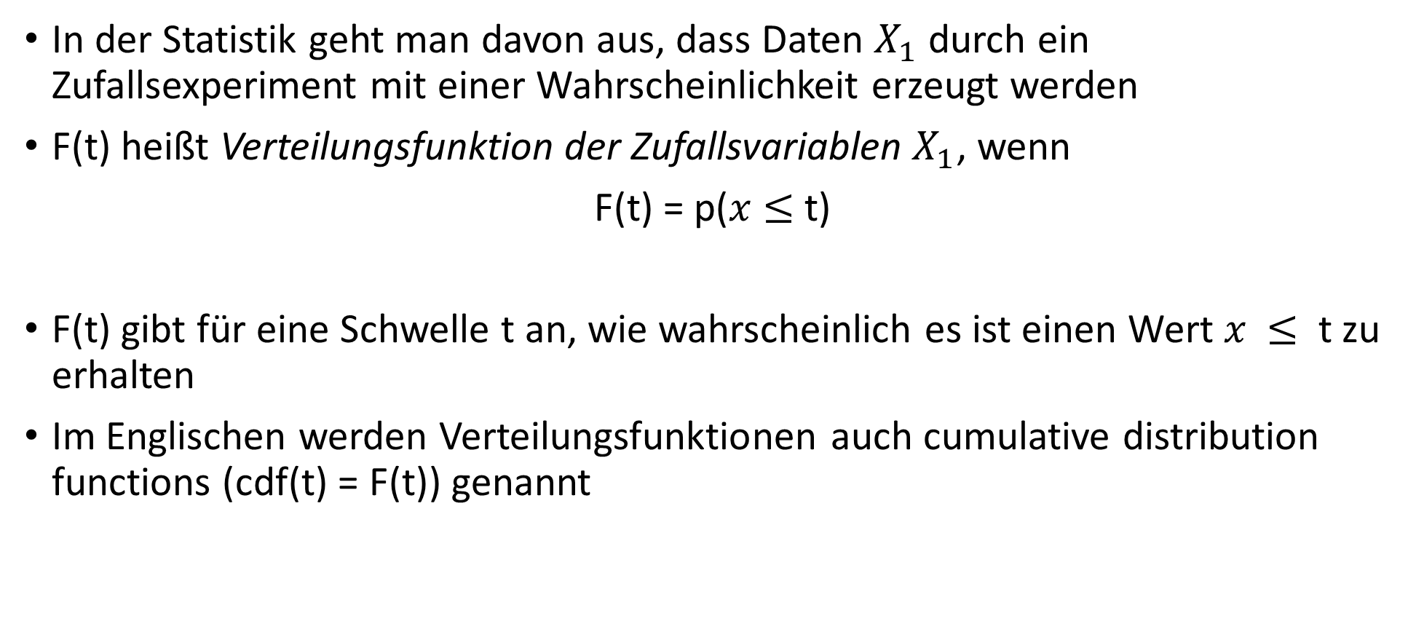
Verteilung eines Merkmals $X_{1}$
In der Statistik geht man davon aus, dass Daten $X_{1}$ durch ein Zufallsexperiment mit einer Wahrscheinlichkeit erzeugt werden
F(t) heißt Verteilungsfunktion der Zufallsvariablen $X_{1}$, wenn
F(t) = p($x$ ≤ t)
F(t) gibt für eine Schwelle t an, wie wahrscheinlich es ist einen Wert $x$ ≤ t zu erhalten
Im Englischen werden Verteilungsfunktionen auch cumulative distribution functions (cdf(t) = F(t)) genannt

Slide 5
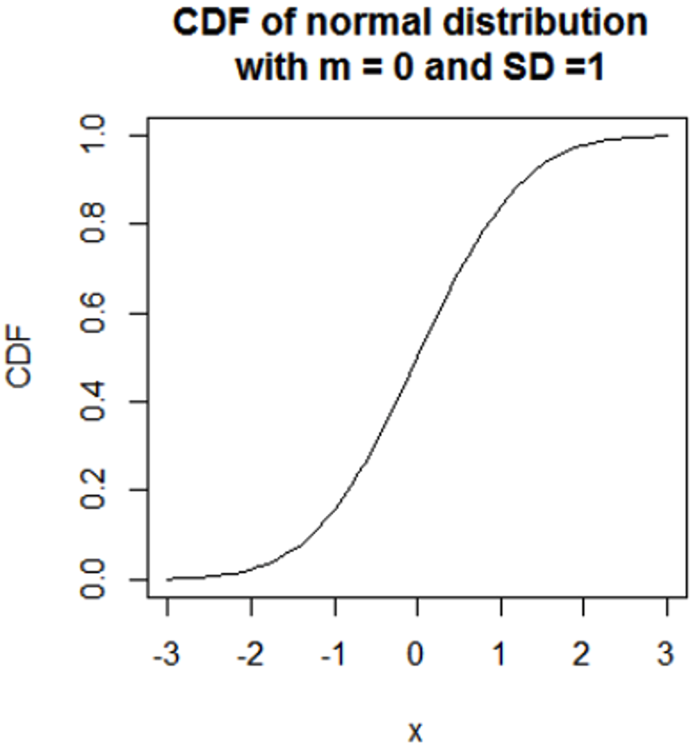
CDF - Cumulative Distribution Function
Verteilungsfunktionen sind monoton wachsende Funktionen in [0,1]
Das rechte Bild zeigt die Verteilungsfunktionen eines Merkmals, welches einer Gauss-Verteilung bzw. Normalverteilung ist

Slide 6
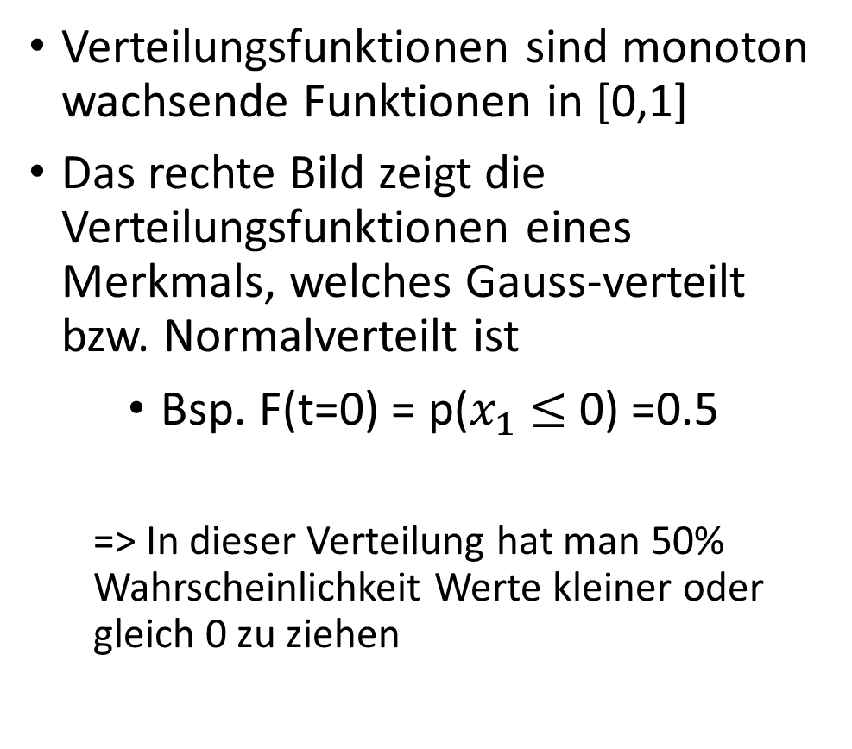
CDF - Cumulative Distribution Function
Verteilungsfunktionen sind monoton wachsende Funktionen in [0,1]
Das rechte Bild zeigt die Verteilungsfunktionen eines Merkmals, welches Gauss-verteilt bzw. Normalverteilt ist
Bsp. F(t=0) = p($x_{1}$ ≤ 0) =0.5
=> In dieser Verteilung hat man 50% Wahrscheinlichkeit Werte kleiner oder gleich 0 zu ziehen

Slide 7
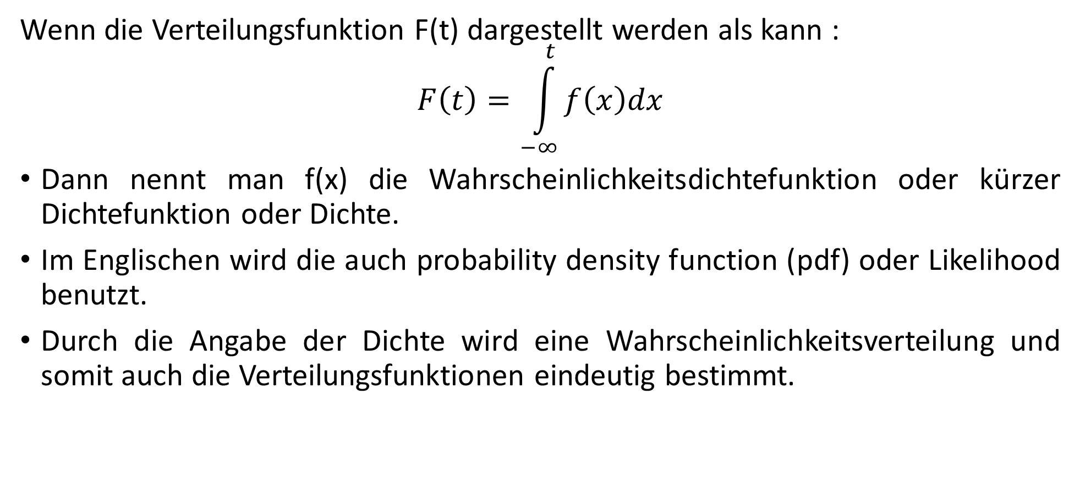
Verteilungsfunktion
Wenn die Verteilungsfunktion F(t) dargestellt werden als kann :
$$F\left(t\right)=\int_{−∞}^{t}{f\left(x\right)dx}$$
Dann nennt man f(x) die Wahrscheinlichkeitsdichtefunktion oder kürzer Dichtefunktion oder Dichte.
Im Englischen wird die auch probability density function (pdf) oder Likelihood benutzt.
Durch die Angabe der Dichte wird eine Wahrscheinlichkeitsverteilung und somit auch die Verteilungsfunktionen eindeutig bestimmt.

Slide 8
Beispiele in Rmardown
Siehe Rmarkdown: 01Verteilung.Rmd

Slide 9
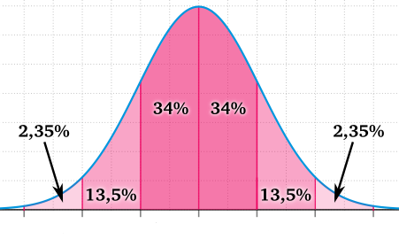
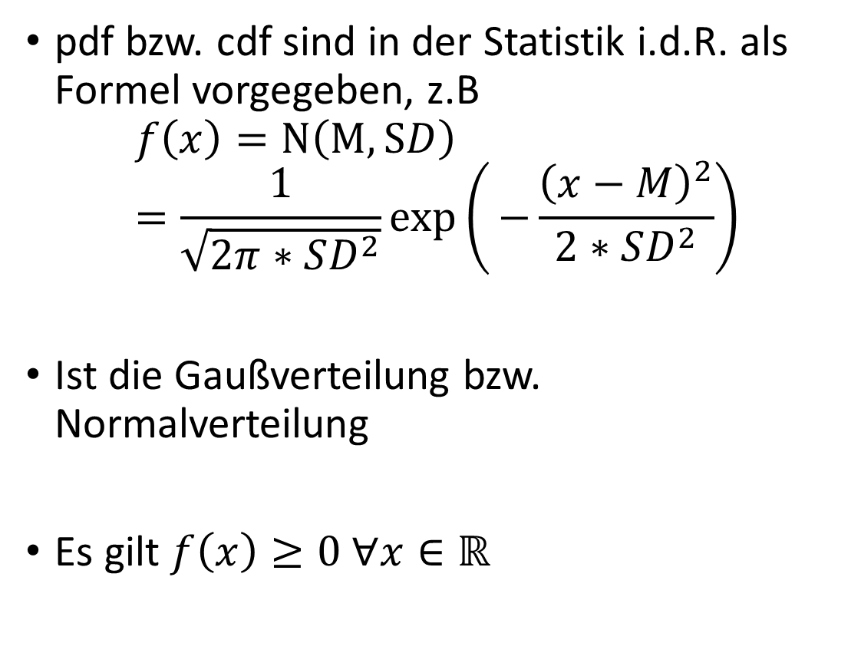
Normalverteilung f(x)=N
pdf bzw. cdf sind in der Statistik i.d.R. als Formel vorgegeben, z.B
$$f\left(x\right)=N\left(M,SD\right)=\frac{1}{\sqrt{2π∗SD^{2}}}exp\left(⁡−\frac{{\left(x−M\right)}^{2}}{2∗SD^{2}}\right)$$
Ist die Gaußverteilung bzw. Normalverteilung
Es gilt $f\left(x\right)≥0 ∀x∈ℝ$

Slide 10
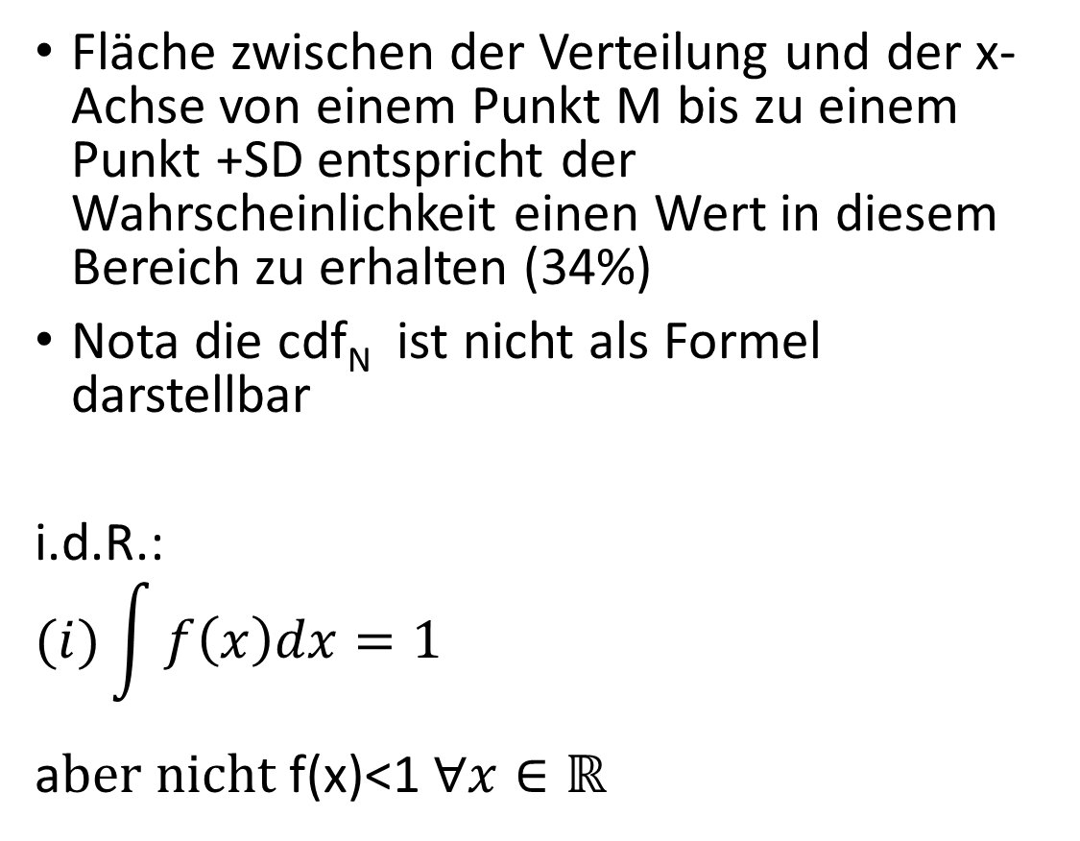
Normalverteilung f(x)=N
Fläche zwischen der Verteilung und der x-Achse von einem Punkt M bis zu einem Punkt +SD entspricht der Wahrscheinlichkeit einen Wert in diesem Bereich zu erhalten (34%)
Nota die cdf_{N} ist nicht als Formel darstellbar
i.d.R.:
$$(i)\int{f\left(x\right)dx=1}$$
a$ber nicht \text{f}\text{(}\text{x}\text{)<1} ∀x∈ℝ$
M-2*SD
M-SD
M
M+SD
M+2*SD
95% Daten

Slide 11
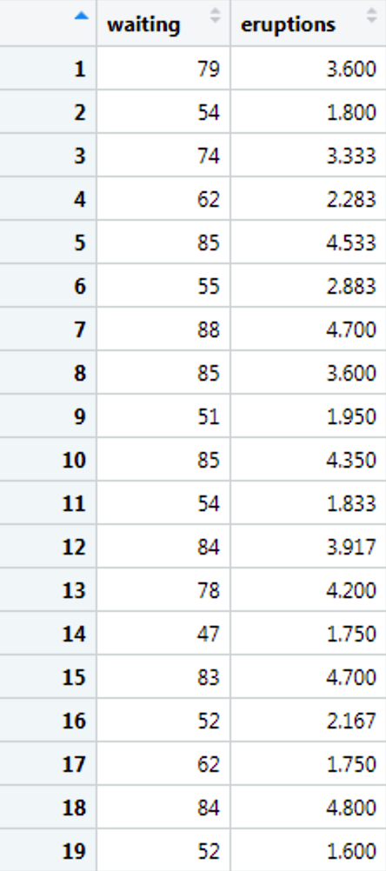
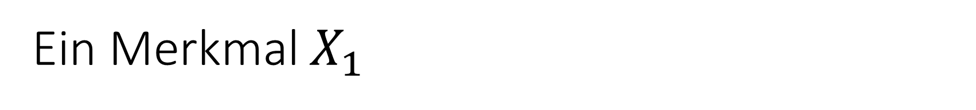
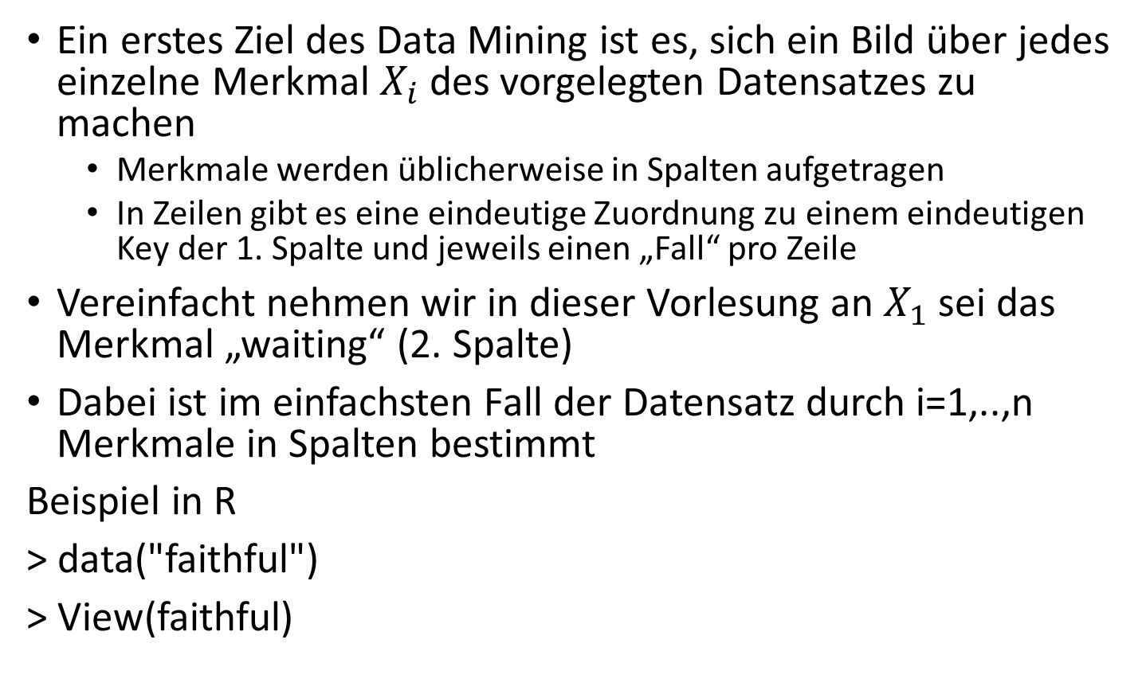
Ein Merkmal $X_{1}$
Key
Ein erstes Ziel des Data Mining ist es, sich ein Bild über jedes einzelne Merkmal $X_{i}$ des vorgelegten Datensatzes zu machen
Merkmale werden üblicherweise in Spalten aufgetragen
In Zeilen gibt es eine eindeutige Zuordnung zu einem eindeutigen Key der 1. Spalte und jeweils einen „Fall“ pro Zeile
Vereinfacht nehmen wir in dieser Vorlesung an $X_{1}$ sei das Merkmal „waiting“ (2. Spalte)
Dabei ist im einfachsten Fall der Datensatz durch i=1,..,n Merkmale in Spalten bestimmt
Beispiel in R
> data("faithful")
> View(faithful)

Slide 12
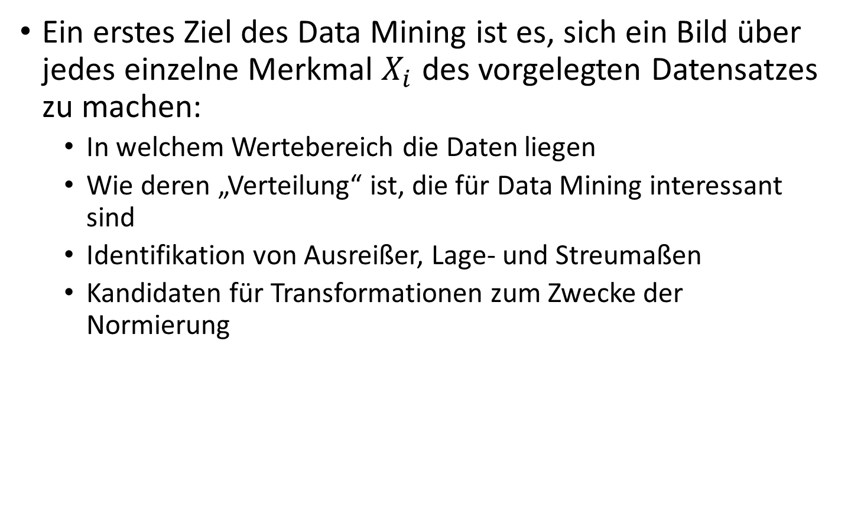
Ein Merkmal $X_{1}$
Key
Ein erstes Ziel des Data Mining ist es, sich ein Bild über jedes einzelne Merkmal $X_{i}$ des vorgelegten Datensatzes zu machen:
In welchem Wertebereich die Daten liegen
Wie deren „Verteilung“ ist, die für Data Mining interessant sind
Identifikation von Ausreißer, Lage- und Streumaßen
Kandidaten für Transformationen zum Zwecke der Normierung

Slide 13
Ein Merkmal $X_{1}$
Key
Ein erstes Ziel des Data Mining ist es, sich ein Bild über jedes einzelne Merkmal des vorgelegten Datensatzes zu machen
In welchem Wertebereich die Daten liegen
Wie deren „Verteilung“ ist, die für Data Mining interessant sind
Identifikation von Ausreißer, Lage- und Streumaßen
Kandidaten für Transformationen zum Zwecke der Normierung

Slide 14
Für Empirische Daten im Data Mining gilt
Beim Data Mining sind die Verteilungen der Merkmale i.d.R. nicht bekannt.
Eine erste Aufgabe ist es daher, eine Hypothese über die Verteilung der Daten zu entwickeln
Hierzu ist die Beurteilung eines angetroffenen Resultates einer Verteilungsschätzung wichtig.
Dies geschieht am Besten indem eine bildliche Darstellung der Verteilung so erzeugt wird, dass sie von einem Menschen beurteilt werden kann
Dieses Prinzip der Visualisierung von Sachverhalten wird als wichtige Methode im Folgenden immer wieder eingesetzt werden

Slide 15
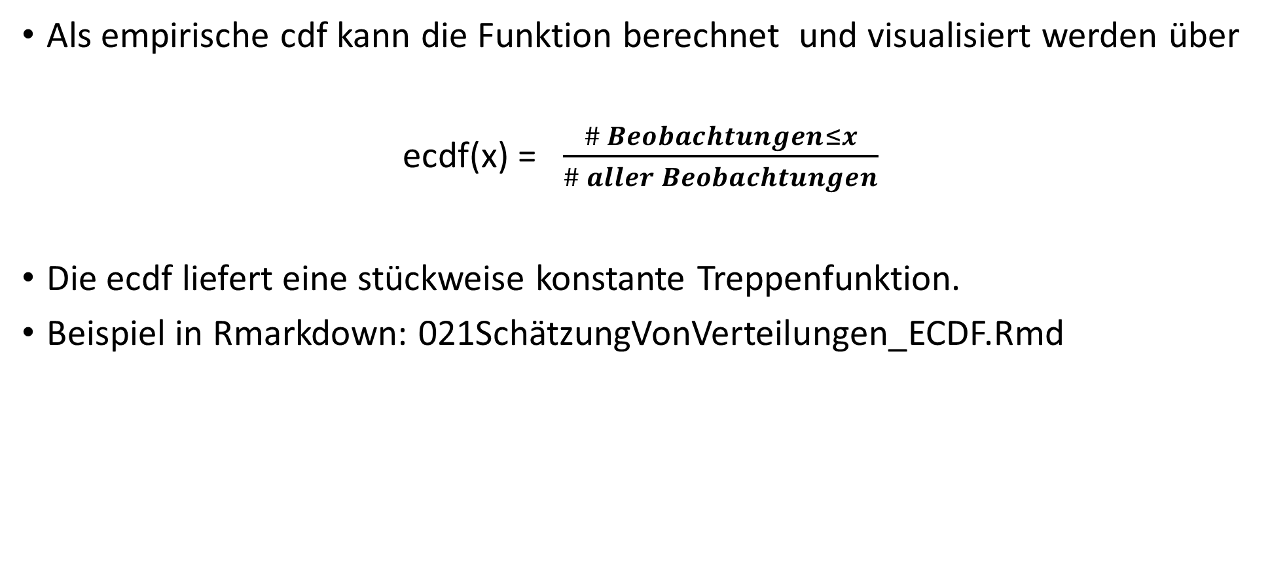
Empirische kumulative Verteilungsfunktion (ecdf)
Als empirische cdf kann die Funktion berechnet und visualisiert werden über
ecdf(x) = $\frac{\# Beobachtungen≤x}{\# aller Beobachtungen}$
Die ecdf liefert eine stückweise konstante Treppenfunktion.
Beispiel in Rmarkdown: 021SchätzungVonVerteilungen_ECDF.Rmd

Slide 16
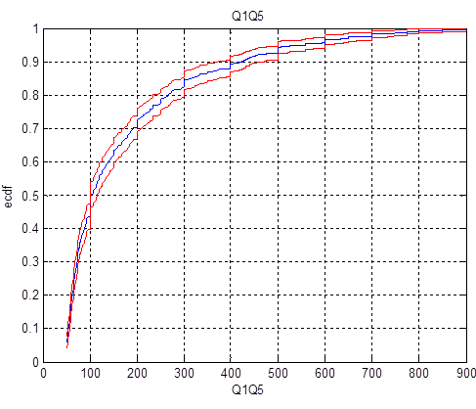
Irrtumswahrscheinlichkeit der ECDF
Da die Berechnung der cdf empirisch erfolgt, kann sie mit Fehlern behaftet sein
Wenn man sich eine „Irrtumswahrscheinlichkeit“ alpha vorgibt, z.B. alpha = 5%, so kann man mit statistischen Methoden Grenzen finden innerhalb derer die tatsächliche cdf mit der Wahrscheinlichkeit 1-alpha (im Beispiel 95%) zu finden ist

Slide 17
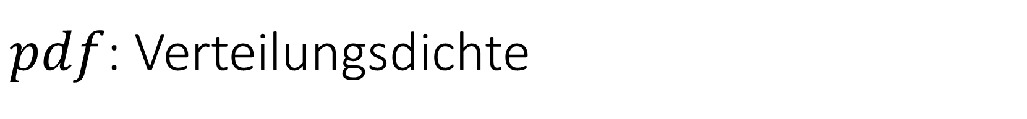
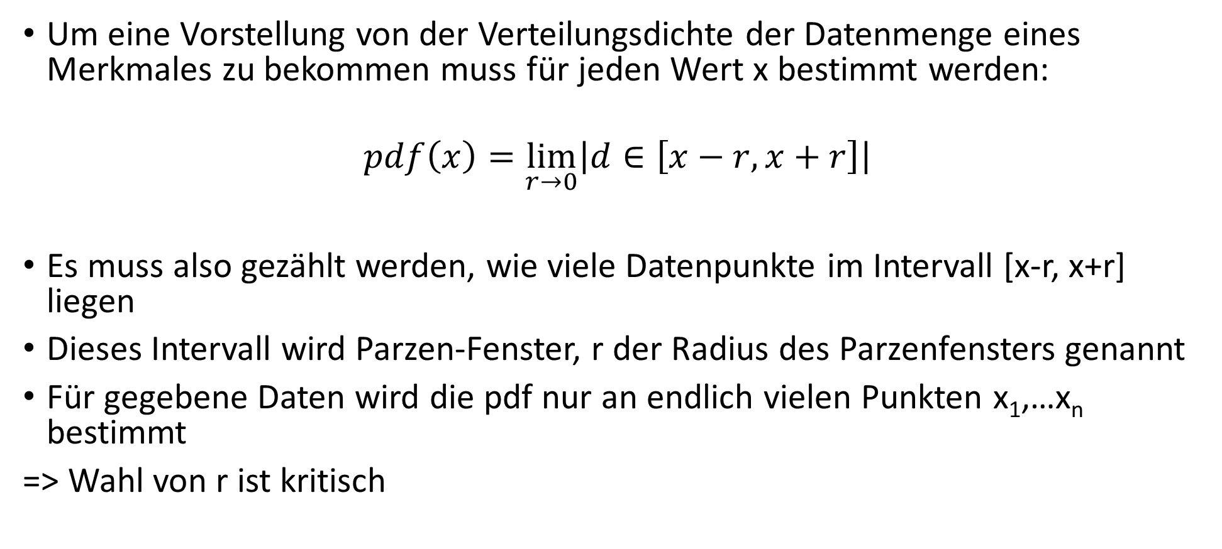
$pdf$: Verteilungsdichte
Um eine Vorstellung von der Verteilungsdichte der Datenmenge eines Merkmales zu bekommen muss für jeden Wert x bestimmt werden:
$$pdf\left(x\right)=\lim_{r→0}\left|d∈\left[x−r,x+r\right]\right|$$
Es muss also gezählt werden, wie viele Datenpunkte im Intervall [x-r, x+r] liegen
Dieses Intervall wird Parzen-Fenster, r der Radius des Parzenfensters genannt
Für gegebene Daten wird die pdf nur an endlich vielen Punkten x₁,…x_{n} bestimmt
=> Wahl von r ist kritisch

Slide 18
Histogramme
Histogramme schätzen die pdf in einer Folge von sich berührenden Intervallen, den sog. Bins.
Anzahl der Daten pro Bin bzw. die Häufigkeiten des Auftretens in den Bins wird ermittelt.
Die so ermittelten Werte werden als aneinander stoßende Rechtecke, deren Flächeninhalt proportional zur Anzahl der Daten (Häufigkeiten) in den jeweiligen Bins ist, dargestellt.
In der Regel werden dabei gleichgroße Intervalllängen angenommen, so dass die Häufigkeit der Daten in den Bins direkt an der Höhe der Rechtecke abgelesen werden kann.

Slide 19
Histogramm Beispiel mit 2 Binbreiten
Die Wahl eines geeigneten Radius und der richtigen Bingrenzen ist dabei kritisch
Ungeeignete Wahl der Binparameter ein falscher Eindruck von der Verteilung der Daten entstehen
Beispiele in 022SchätzungVonVerteilungen_Histogram.Rmd

Slide 20
Kerneldichteschätzer
Histogramme sind sog. „Kerndichteschätzer“ mit festem, üblicherweise nicht überlappendem Radius r
Für jedes Bin eines Histogramms wird die Anzahl der Daten gezählt, die in dieses Bin fallen.
Es gibt viele alternative Kerneldichteschätzer und Schätzverfahren.

Slide 21
Kerneldichteschätzer mit Überlappendem Radius
Im Datamining können viele interessante Grundeigenschaften durch die Pareto Density Estimation (PDE), vorgeschlagen von Ultsch 2003,2005, gut erkannt werden [Thrun et al., 2020, PLOS ONE].
PDE ist eine Schätzung der Wahrscheinlichkeitsdichte (pdf) mit einem Kerndichteschätzer mit überlappendem Radius .

Slide 22
Pareto Density Estimation (PDE)
Bei den PDE-Plots wird die Datendichte an allen verschiedenen Datenpunkten der Datenmenge abgeschätzt
Hierzu werden für einen Punkt x alle Datenpunkte y, mit in d(x,y) < r_{p} , der sog. ParetoKugel gezählt.
d ist ein Abstand, r_{p} der so genannte ParetoRadius.
Pareto Radius rp wird datengetrieben gewählt
Details in einer anderen Vorlesung

Slide 23
PDE plot
Um aus der Dichteschätzung eine Schätzung der Wahrscheinlichkeitsdichte (probability density estimation PDE) zu erhalten wird die Fläche unter der Kurve mit der Trapezmethode bestimmt
Mit dieser Flächenschätzung wird die Dichtemessung normiert um eine Wahrscheinlichkeitsdichte zu erhalten
PDE ist insbesondere dazu gedacht, Gruppen in Daten zu identifizieren [Ultsch 2005].
Beispiele in Rmarkdown: 03DensityEstimation.Rmd

Slide 24
Quantil/Quantil-Plot (QQ-Plot)
Dichteschätzer wie Histogramme und PDE-plots sollten jedoch nur als Anhaltspunkt für eine Verteilungsvermutung herangezogen werden.
Ein fundierteres Bild einer Verteilung liefert ein QQ-plot.
Dieser erlaubt den auch einen Vergleich mit einer vorgegebenen, bekannten Verteilung.

Slide 25
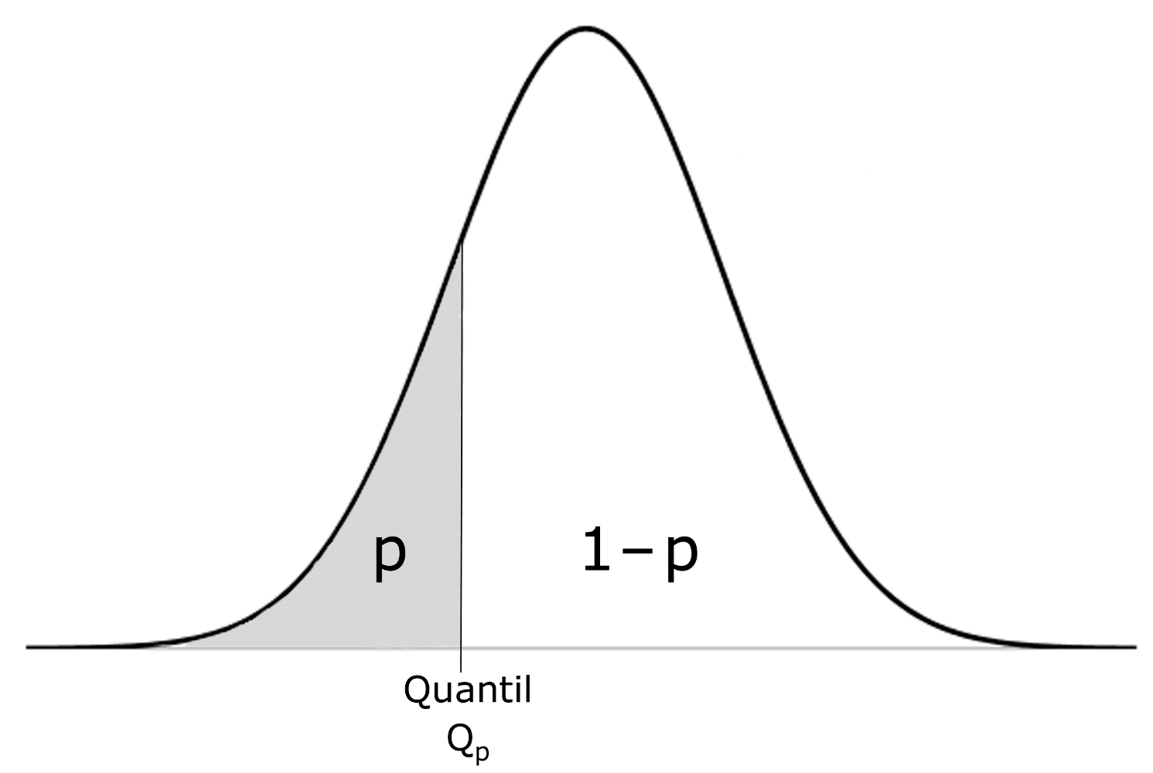
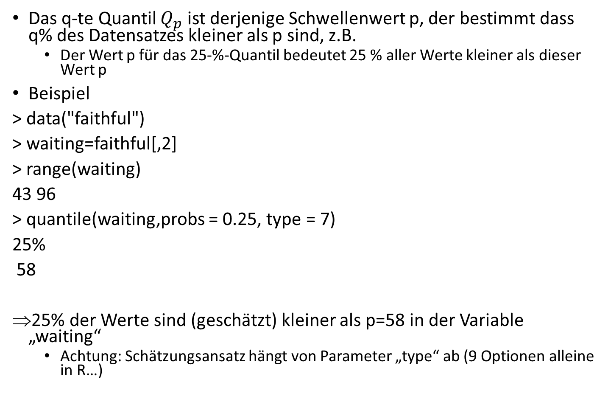
Quantile
Das q-te Quantil $Q_{p}$ ist derjenige Schwellenwert p, der bestimmt dass q% des Datensatzes kleiner als p sind, z.B.
Der Wert p für das 25-%-Quantil bedeutet 25 % aller Werte kleiner als dieser Wert p
Beispiel
> data("faithful")
> waiting=faithful[,2]
> range(waiting)
43 96
> quantile(waiting,probs = 0.25, type = 7)
25%
58
25% der Werte sind (geschätzt) kleiner als p=58 in der Variable „waiting“
Achtung: Schätzungsansatz hängt von Parameter „type“ ab (9 Optionen alleine in R…)

Slide 26
QQ-Plot
Mit Quantil/Quantil-Plots oder kurz QQ-Plots können zwei Verteilungen mit einander verglichen werden
Hierzu werden die Quantile der beiden Verteilungen in einem Koordinatensystem gegeneinander aufgetragen.
Meistens 100 Stück in 1% Abständen
Bilden die so entstandenen Punkte annähernd eine Gerade, so kann davon ausgegangen werden, dass die beiden Verteilungen gleich sind
Beispiele in Rmarkdown: 04QQplot.Rmd

Slide 27
Grundlegende Verteilungstypen
Gleichverteilung
Normalverteilung (Gaußverteilung)
Schiefe Verteilungen
Log-Normalverteilungen
Cauchy Verteilung
Chi-Quadrat Verteilung
Multimodale Verteilung
….

Slide 28
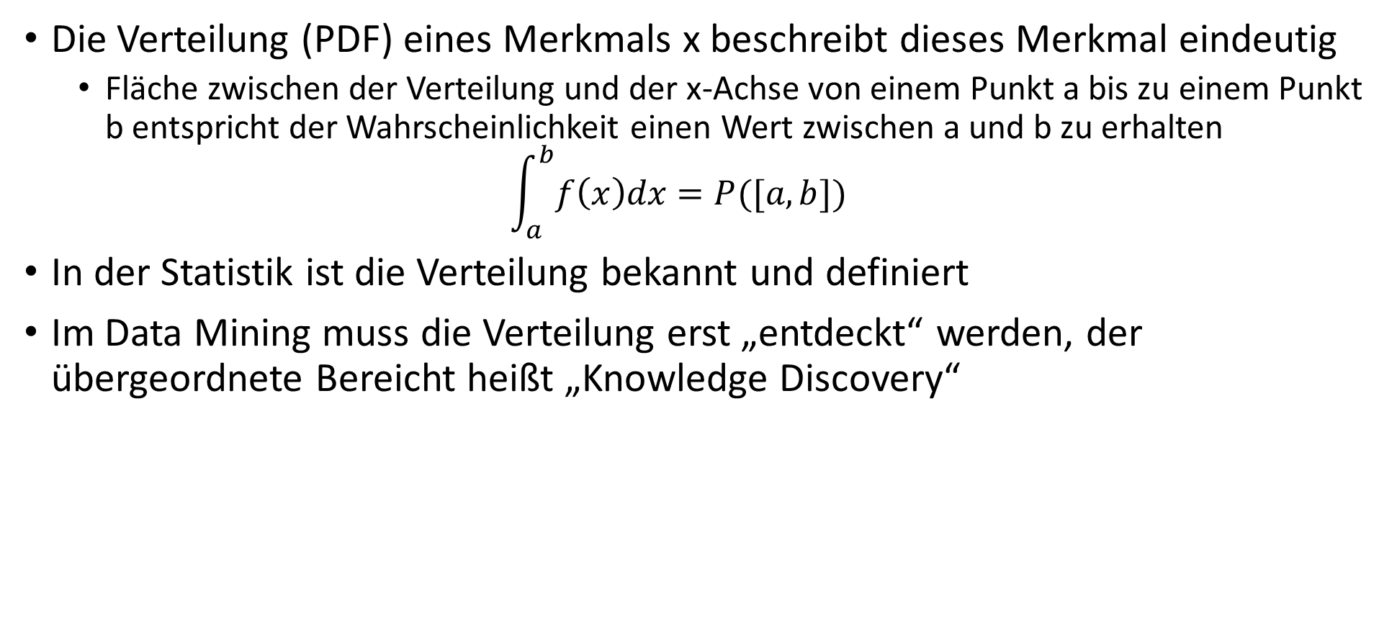
Zusammenfassung I: Wahrscheinlichkeitsdichtefunktion PDF
Die Verteilung (PDF) eines Merkmals x beschreibt dieses Merkmal eindeutig
Fläche zwischen der Verteilung und der x-Achse von einem Punkt a bis zu einem Punkt b entspricht der Wahrscheinlichkeit einen Wert zwischen a und b zu erhalten
$$\int_{a}^{b}{f\left(x\right)dx=P([a,b])}$$
In der Statistik ist die Verteilung bekannt und definiert
Im Data Mining muss die Verteilung erst „entdeckt“ werden, der übergeordnete Bereicht heißt „Knowledge Discovery“

Slide 29
Zusammenfassung II: Data Mining
Statistik:
Verteilung für Analyse (z.B. für t-test) bekannt oder zumindestens Verteilungsannahme existiert und kann statistisch bei geeigneten Voraussetzungen geprüft werden (z.B. Shapiro-Wilk-Test)
Data Mining: Seien unbekannte Daten generiert, wie sind diese verteilt?
Das Prinzip der Visualisierung von Sachverhalten ist hier enorm wichtig
Über viele Visualisierungen (Indizien) muss eine Vermutung über die zugrundeliegende Verteilung der Daten aufgestellt werden
Indizien die auf das Selbe hindeuten führten zu einer Hypothese über die Verteilung der Daten
Aber: Jedes Indiz fußt auf bestimmten Voranahmen und kann in die Irre führen!

Slide 30
Beispiele für zu treffende Vorannahmen
Histogram
Binbreite, d.h. Breite des Intervalles [x-r, x+r], r ist Radius
Binposition
Kerneldichteschätzung
Algorithmus
Radius r
Weitere mögliche Parameter die auf diversen statistischen Annahmen fußen
QQ plot
Gegen welche Verteilung soll geprüft werden
Wie geht ein Datenwissenschaftlicher nun vor?

Slide 31
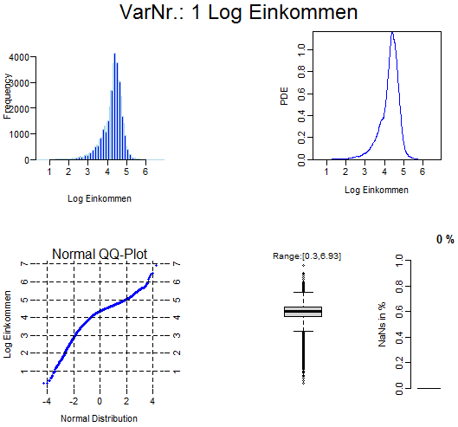
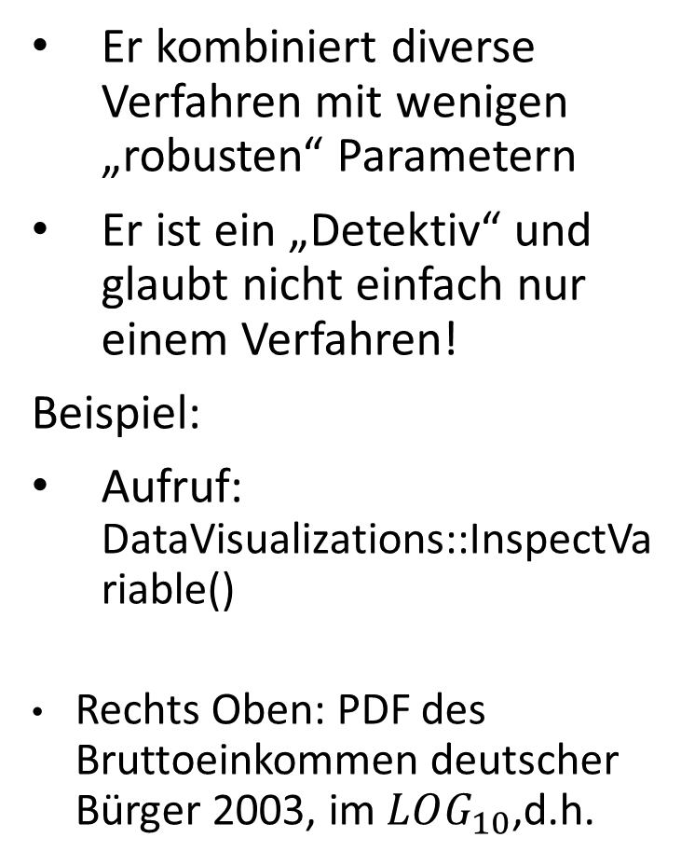
Er kombiniert diverse Verfahren mit wenigen „robusten“ Parametern
Er ist ein „Detektiv“ und glaubt nicht einfach nur einem Verfahren!
Beispiel:
Aufruf: DataVisualizations::InspectVariable()
Rechts Oben: PDF des Bruttoeinkommen deutscher Bürger 2003, im $LOG_{10}$,d.h.
[Thrun M.C.,Ultsch, A, 2015]

Slide 32
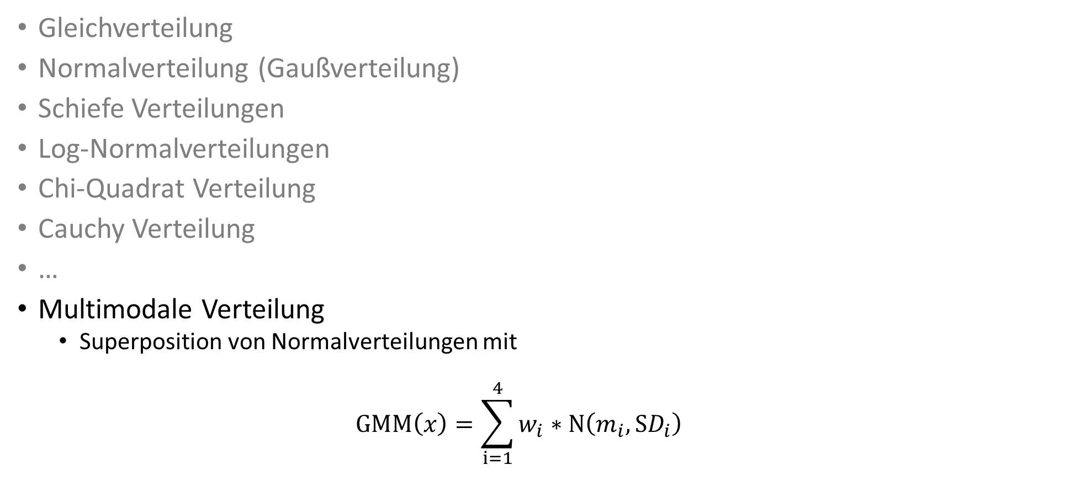
Grundlegende Verteilungstypen
Gleichverteilung
Normalverteilung (Gaußverteilung)
Schiefe Verteilungen
Log-Normalverteilungen
Chi-Quadrat Verteilung
Cauchy Verteilung
…
Multimodale Verteilung
Superposition von Normalverteilungen mit
$$GMM\left(x\right)=\sum_{i=1}^{4}{w_{i}∗N\left(m_{i},SD_{i}\right)}$$

Slide 33
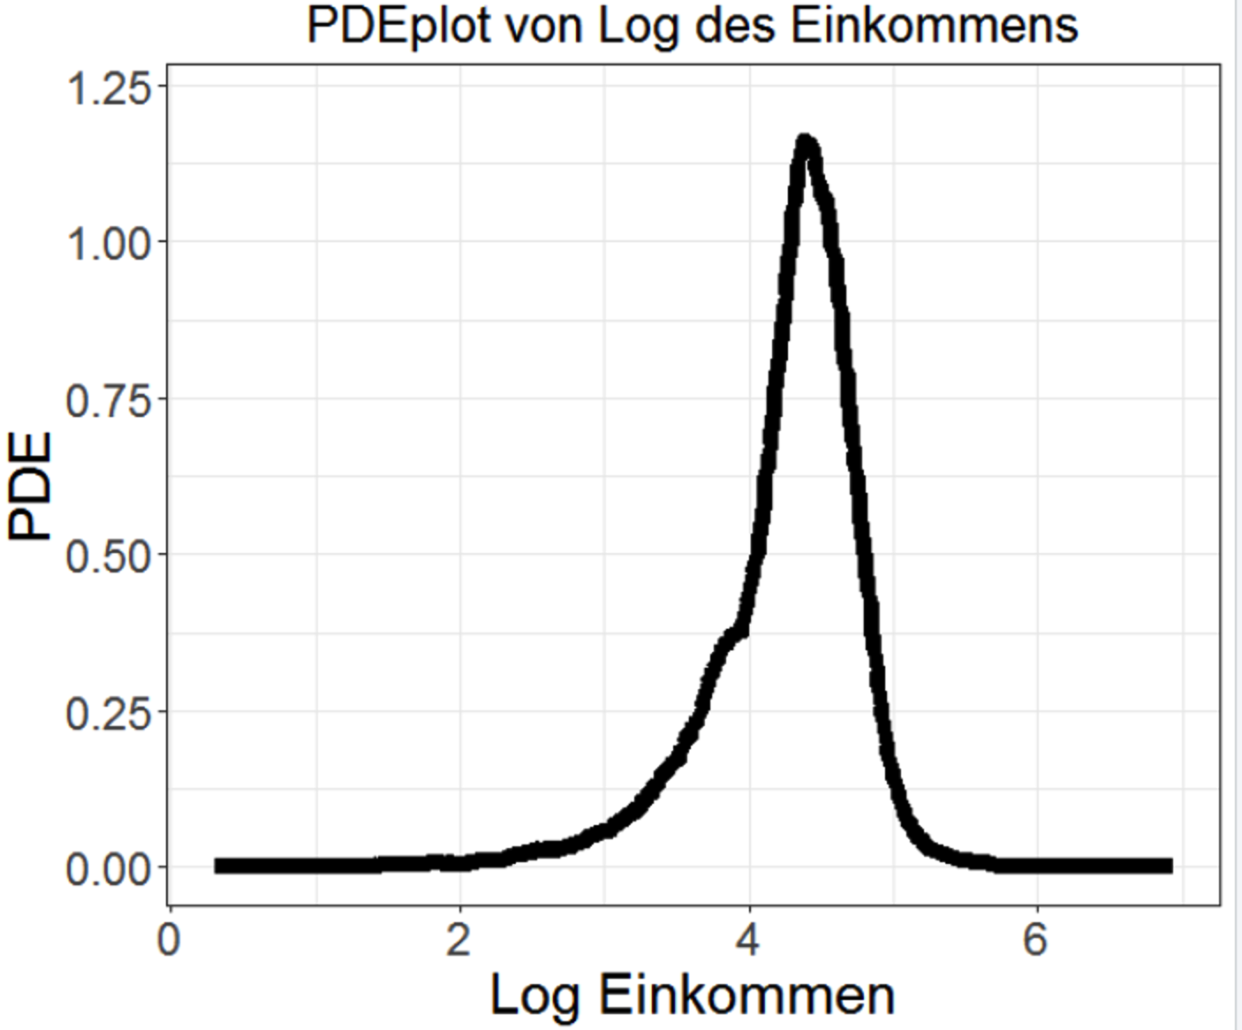
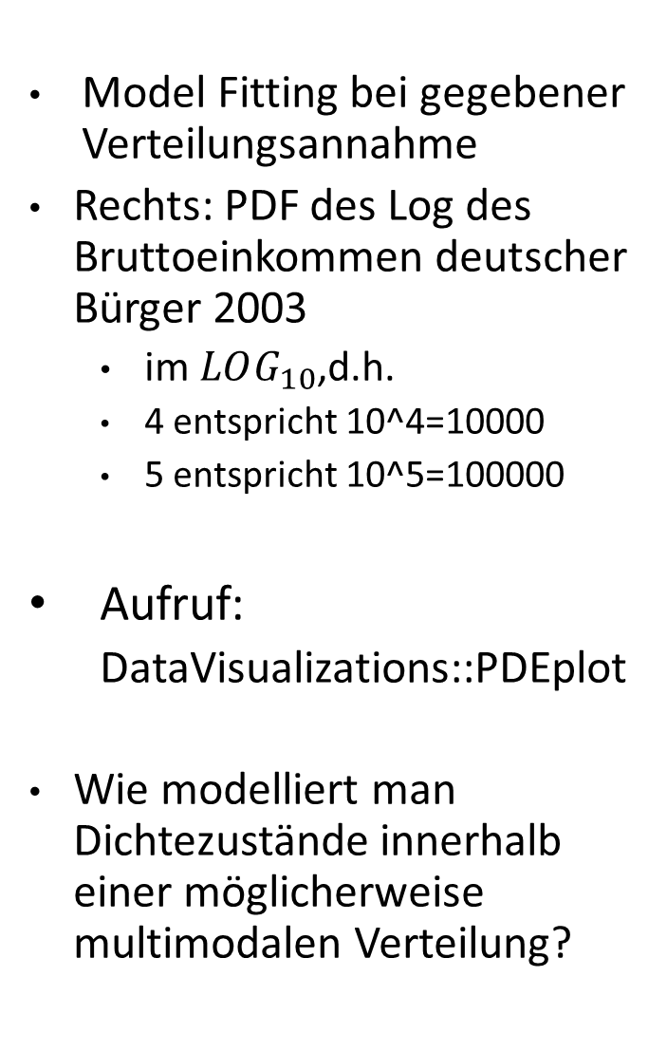
Model Fitting bei gegebener Verteilungsannahme
Rechts: PDF des Log des Bruttoeinkommen deutscher Bürger 2003
im $LOG_{10}$,d.h.
4 entspricht 10^4=10000
5 entspricht 10^5=100000
Aufruf:
DataVisualizations::PDEplot
Wie modelliert man Dichtezustände innerhalb einer möglicherweise multimodalen Verteilung?
[Thrun M.C.,Ultsch, A, 2015]

Slide 34
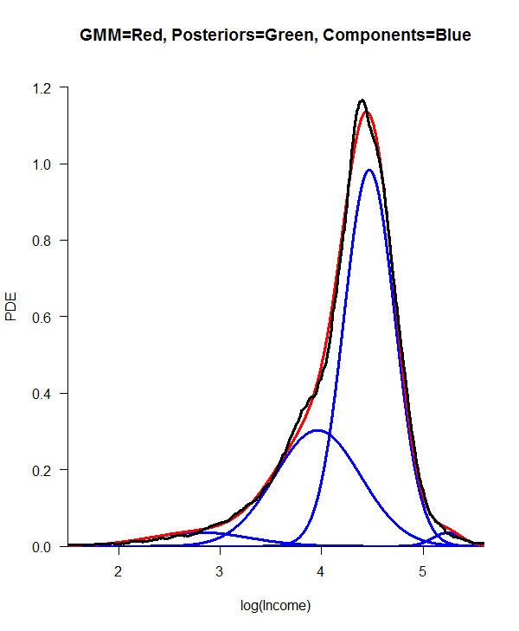
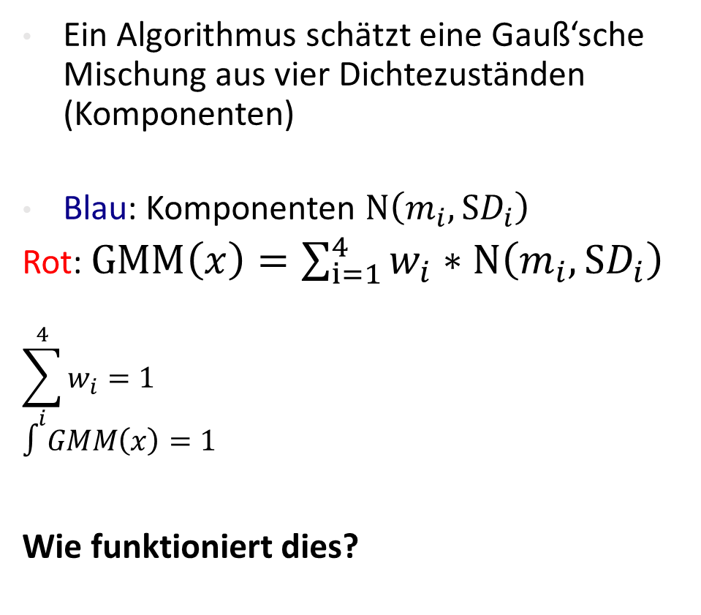
Gaussian Mixture Model (GMM)
Ein Algorithmus schätzt eine Gauß‘sche Mischung aus vier Dichtezuständen (Komponenten)
Blau: Komponenten $N\left(m_{i},SD_{i}\right)$
Rot: $GMM\left(x\right)=\sum_{i=1}^{4}{w_{i}∗N\left(m_{i},SD_{i}\right)}$
$$\sum_{i}^{4}{w_{i}}=1$$
$$∫GMM\left(x\right)=1$$
Wie funktioniert dies?
[Thrun/Ultsch, GfKl/ECDA, 2015]
AdaptGauss::AdaptGauss()

Slide 35
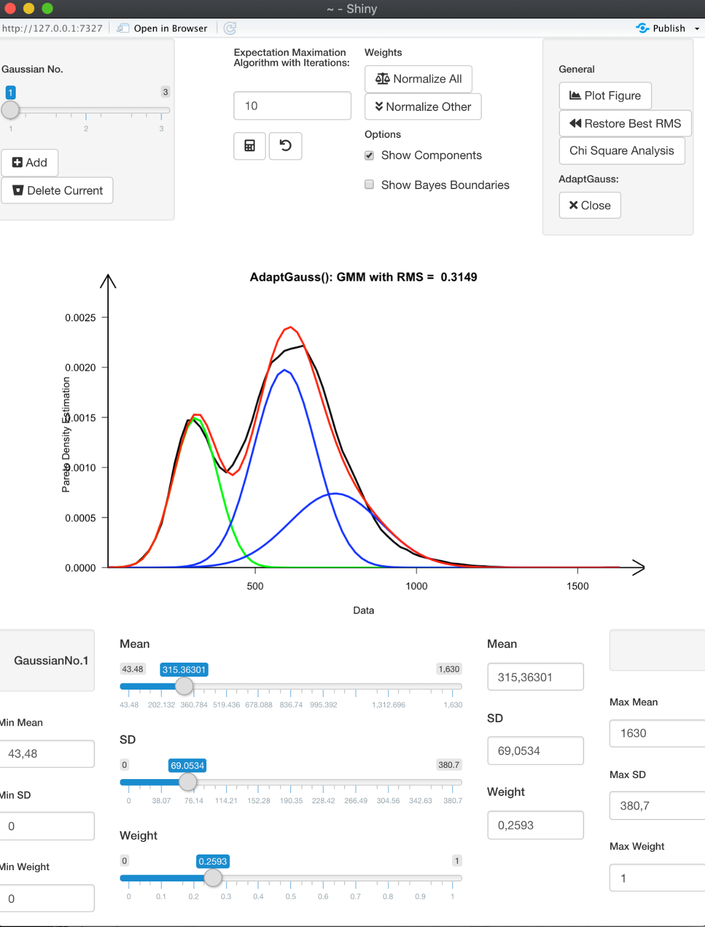
Interactive Gaussian Mixture Modelling
Für die Abschätzungen der Mittelwerte und Standardabweichungen eignet sich der Erwartungs-Maximierung-Algorithmus (EM).
Beispiele in Rmarkdown: 05ModelleriungEinMerkmal.Rmd
[Ultsch et al., 2015]

Slide 36
Interactive Gaußian Mixture Modelling
Der EM-Algorithmus sucht ein lokales Maximum dreier Parameter jeder Mode. Er benötigt eine vorgegebene Anzahl an Moden sowie die jeweiligenen
Mittelwerte
Standardabweichungen
Gewichtungen
[Ultsch et al., 2015]

Slide 37
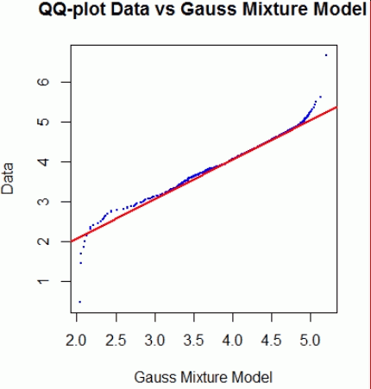
Ist der Modelfit gut?
Statistische Tests:
Xi-Quadrat test: p<.001
Kolmogorov Smirnov test
Visuell: QQ plot
Vergleicht zwei Verteilungen mit Hilfe von n-Quantilen
Empirische Verteilung vs. bekannte Verteilung
Wenn gerade Linie: Verteilungen gleich

Slide 38
Zusammenfassung III: GMM
Mehrere Moden sind ein Hinweis auf eine mögliche Gruppenbildung der Daten.
Sollten Moden in Daten vorher erkennbar sein oder nach einer Transformation erkennbar werden, ist es möglich Gruppen zu definieren.
In einer Variablen, welche nicht normalverteilt ist, ist dies mit leichtverständlichen Ansätzen nur heuristisch möglich.
Bei multimodal normal verteilten Variablen wird das Gaußmixturen Model (GMM) verwendet.
Ausblick: Über das Bayes Theorem können empirisch Grenzen zwischen den Moden berechnet und somit den Daten Klassen zugeordnet werden

Slide 39
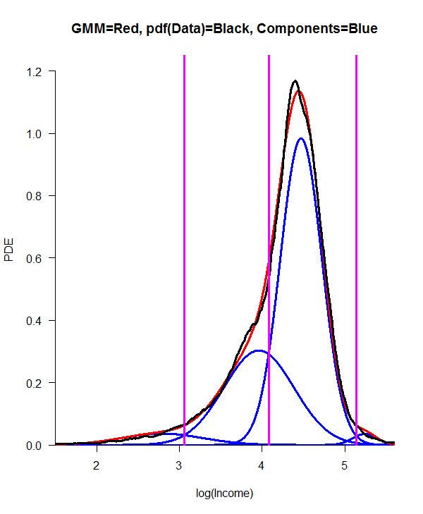
Ausblick: Klassifizierung durch Anwendung des Bayes Theoremes
Schwarz= pdf(log(Data))
Magenta=Bayes Boundaries
Rot=GMM
Blau=Komponenten bzw. Moden
Wertebereich:
Gruppe: 0-1100 Euro
Gruppe: 1100-12000 Euro
Gruppe: 12000 -139000 Euro
Gruppe: > 139000 Euro
i=1
i=2
i=3
i=4
[Thrun/Ultsch, GfKl/ECDA, 2015]

Slide 40
Danke fürs Zuhören, haben Sie Fragen?

Slide 41


Bücher Empfehlungen für Zwischendurch
Wenig Mathematik
Aber einige wichtige Konzepte der Data Science werden anschaulich erklärt

